Slide 1
Åbning af rørlagte strækninger
Hvad og hvorfor

Slide 2

Hvorfor?
Det er meget billigere at åbne op for gamle rørlagte vandløb end at grave og sætte ind nye rør
Man sparer op til 50% af kosten ved at åbne de gamle

Slide 3

Hvor?
Det er bedst at tage de områder med lukkede rørlagte vandløb for at man så kan åbne dem

Slide 4
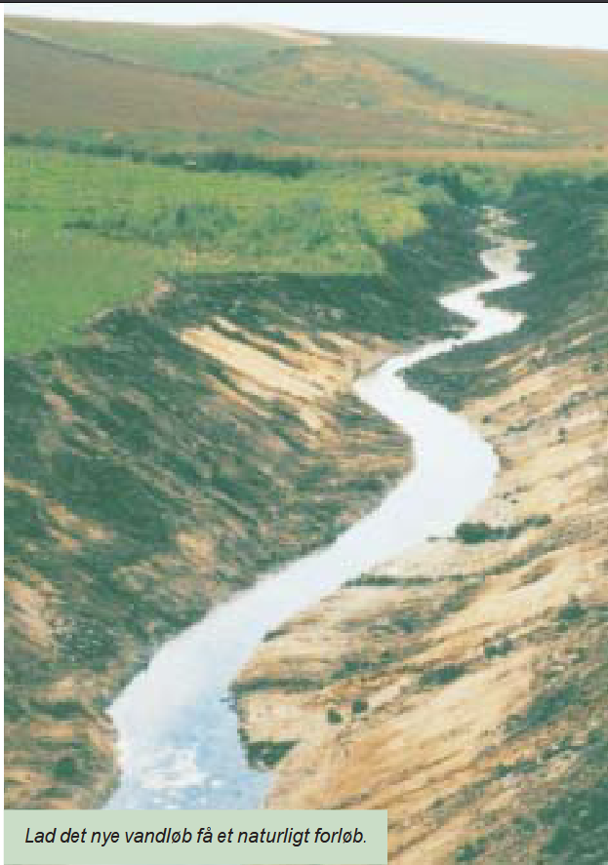
Hvordan?
Man kan grave nye vandløb der leder til eller forbi de lukkede rørlagte vandløb for at tilføje dem til netværket af andre vandløb
Man kan sikre de nye vandløb ved at fylde grus I bunden til at reducere erosion

Slide 5
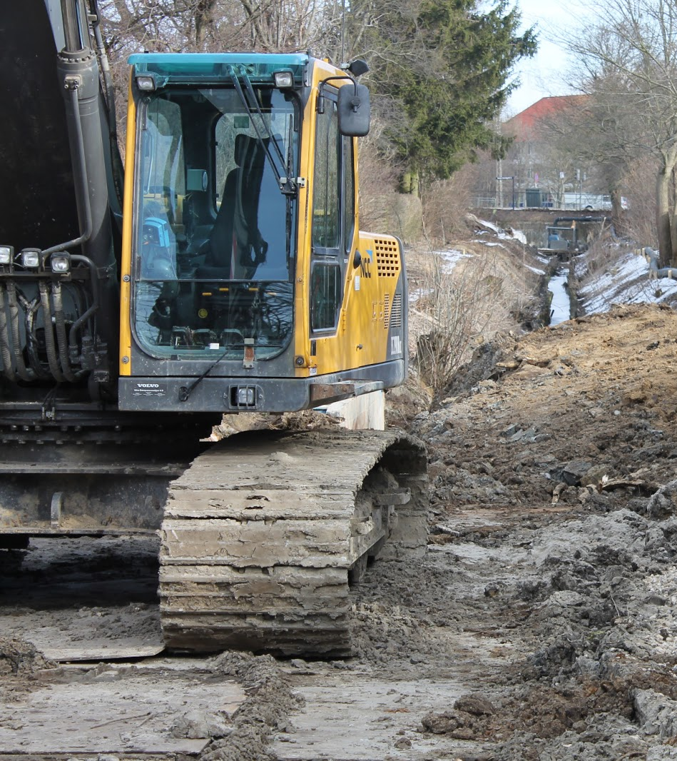
Hvad skal man bruge?
Man skal bruge en gravemaskine til at grave nye vandløb
Til grus samt bund- og skråningssikring anvendes materialer som beskrevet i sektion 6 eller 8
This Photo by Unknown Author is licensed under CC BY

